Slide 1
Đề tài: Thiết kế website giới thiệu các trung tâm tin học trên địa bàn tỉnh Vĩnh Long
BÁO CÁO THỰC TẬP ĐỒ ÁN CƠ SỞ NGÀNH
01/2026
Nguyễn Thị Hân Du - DA23TTB - 110123079

Slide 2

LÝ DO CHỌN ĐỀ TÀI
Nhu cầu học tin học và kỹ năng số tăng
Xây dựng website giới thiệu trung tâm và hỗ trợ đăng ký trực tuyến giúp:
Người học dễ tra cứu thông tin, đăng ký khóa học nhanh chóng.
Các trung tâm nâng cao quản lý, quảng bá hình ảnh và chất lượng dịch vụ.
Sinh viên thực hành kiến thức, rèn kỹ năng phân tích và thiết kế hệ thống.

Slide 3
MỤC TIÊU ĐỀ TÀI
Xây dựng website giới thiệu trung tâm tin học
Hỗ trợ đăng ký học trực tuyến
Hỗ trợ lưu trữ và quản lý thông tin một cách có hệ thống

Slide 4
PHẠM VI NGHIÊN CỨU
Triển khai trên môi trường web với các công nghệ phổ biến như HTML, CSS, JavaScript và PHP
Dữ liệu được lưu trữ, quản lý bằng LocalStorage & File TXT

Slide 5



CÔNG NGHỆ SỬ DỤNG
HTML, CSS, JavaScript
PHP
LocalStorage
File TXT
Xuất Excel

Slide 6
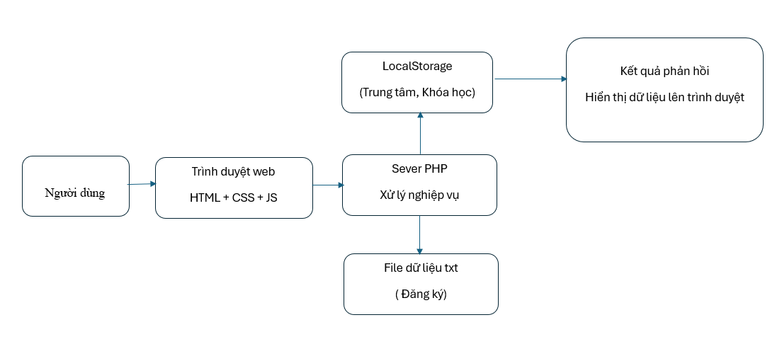
MÔ HÌNH HOẠT ĐỘNG WEBSITE
Người dung truy cập website thông qua các trình duyệt web
Server có nhiệm vụ xử lý dữ liệu người dùng gửi lên, kiểm tra tính hợp lệ của thông tin, lưu trữ dữ liệu, đồng thời trả kết quả phản hồi về để hiển thị cho người dùng

Slide 7
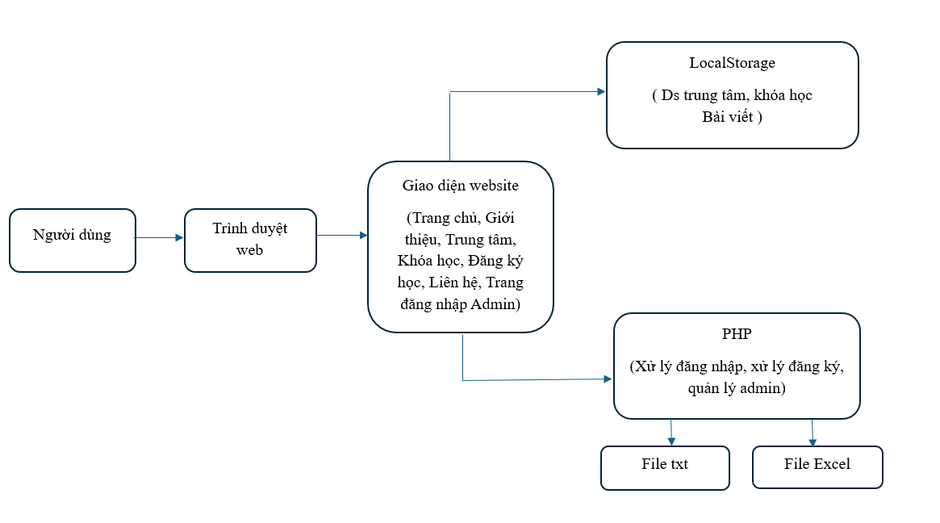
KIẾN TRÚC HỆ THỐNG

Slide 8
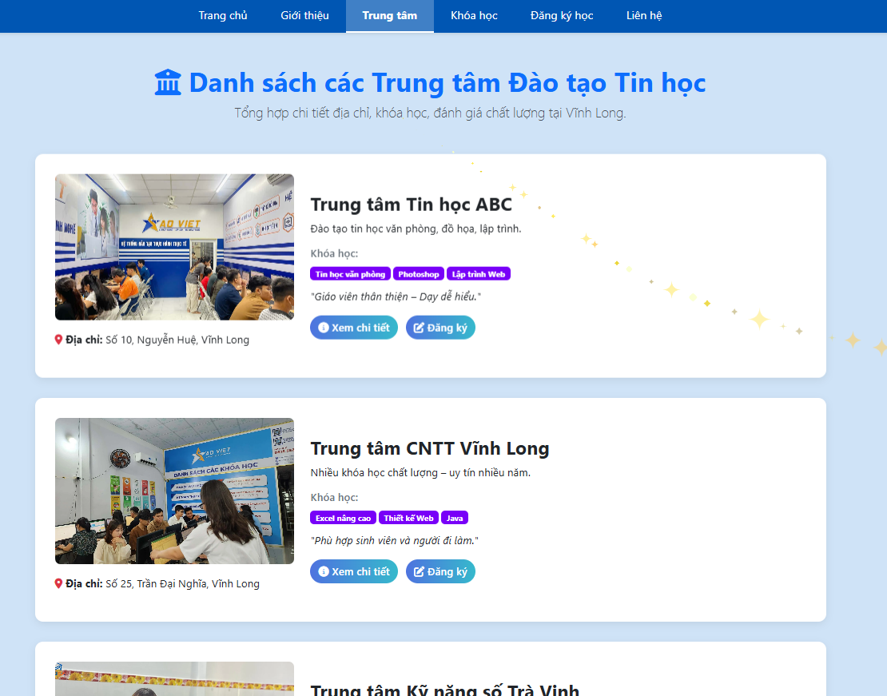
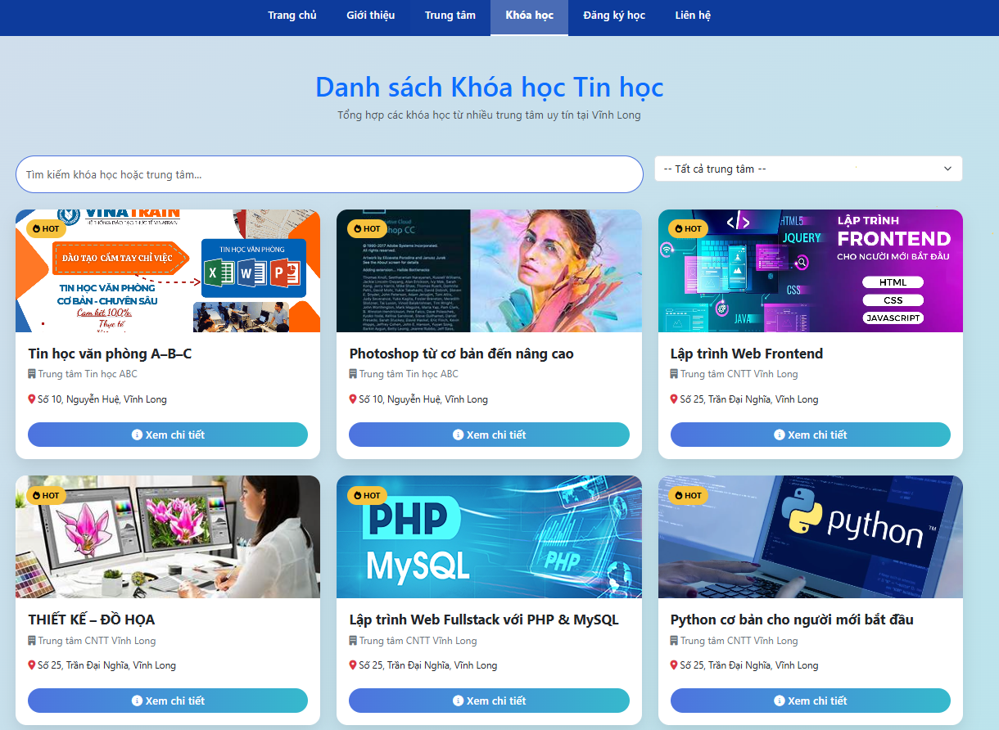
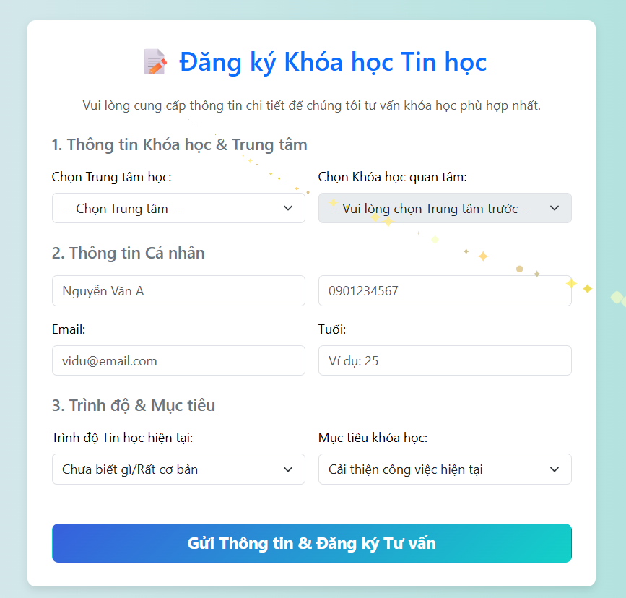
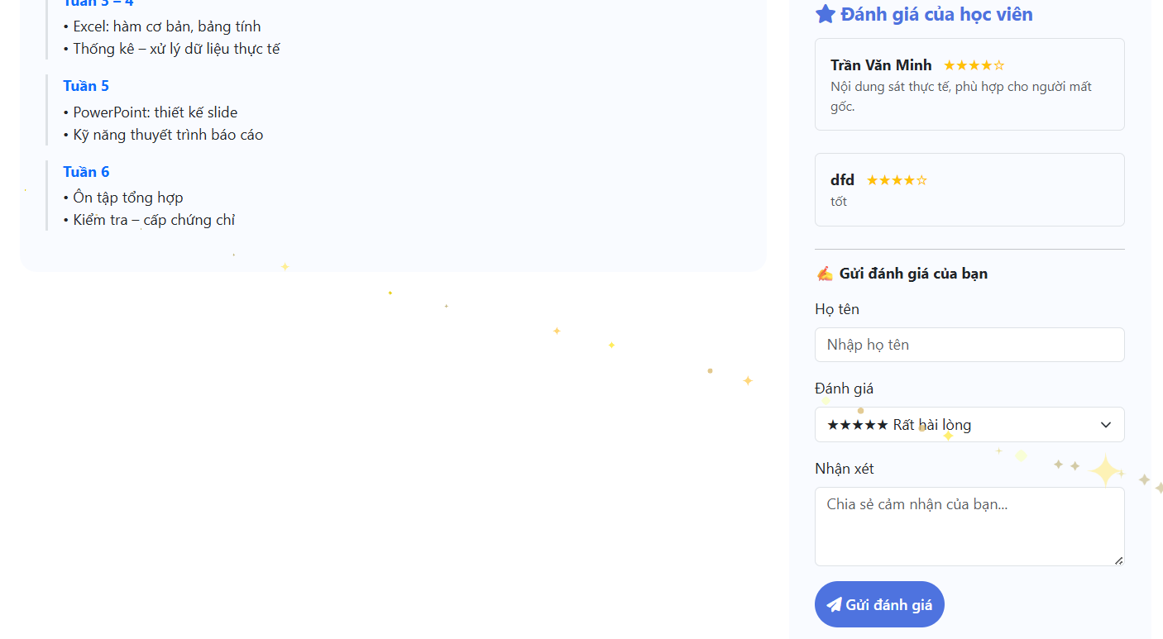
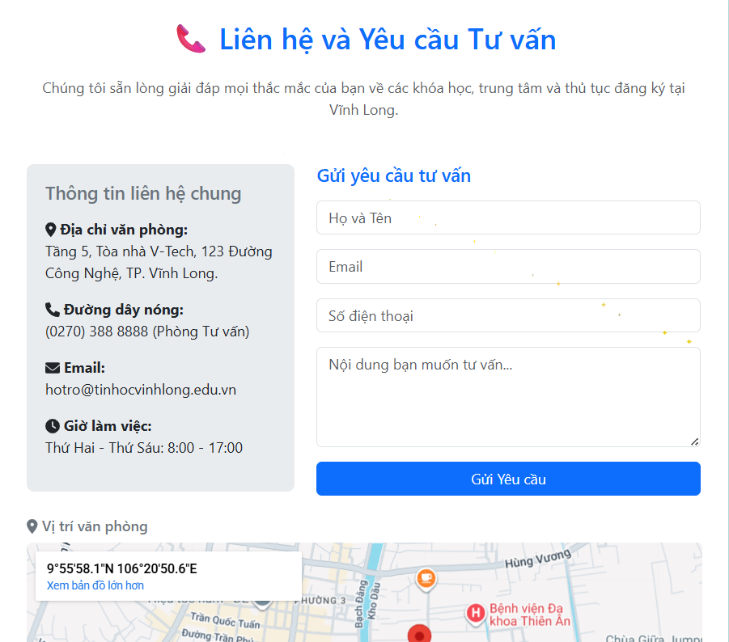
CHỨC NĂNG NGƯỜI DÙNG
Xem trung tâm
Xem khóa học
Đăng ký học
Gửi đánh giá
Liên hệ

Slide 9
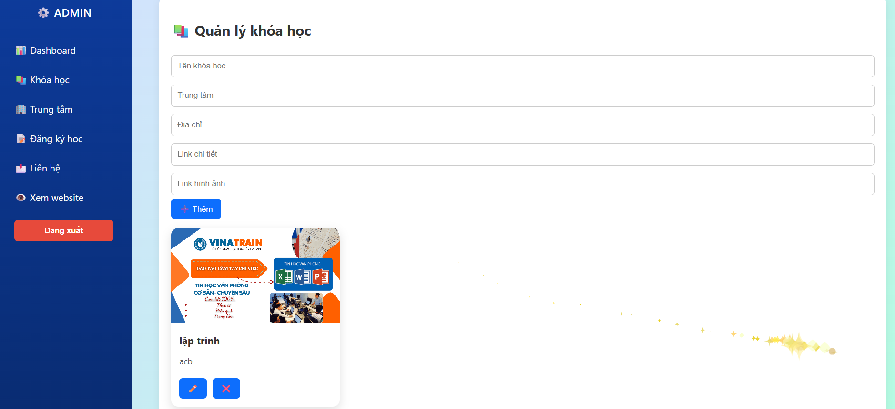
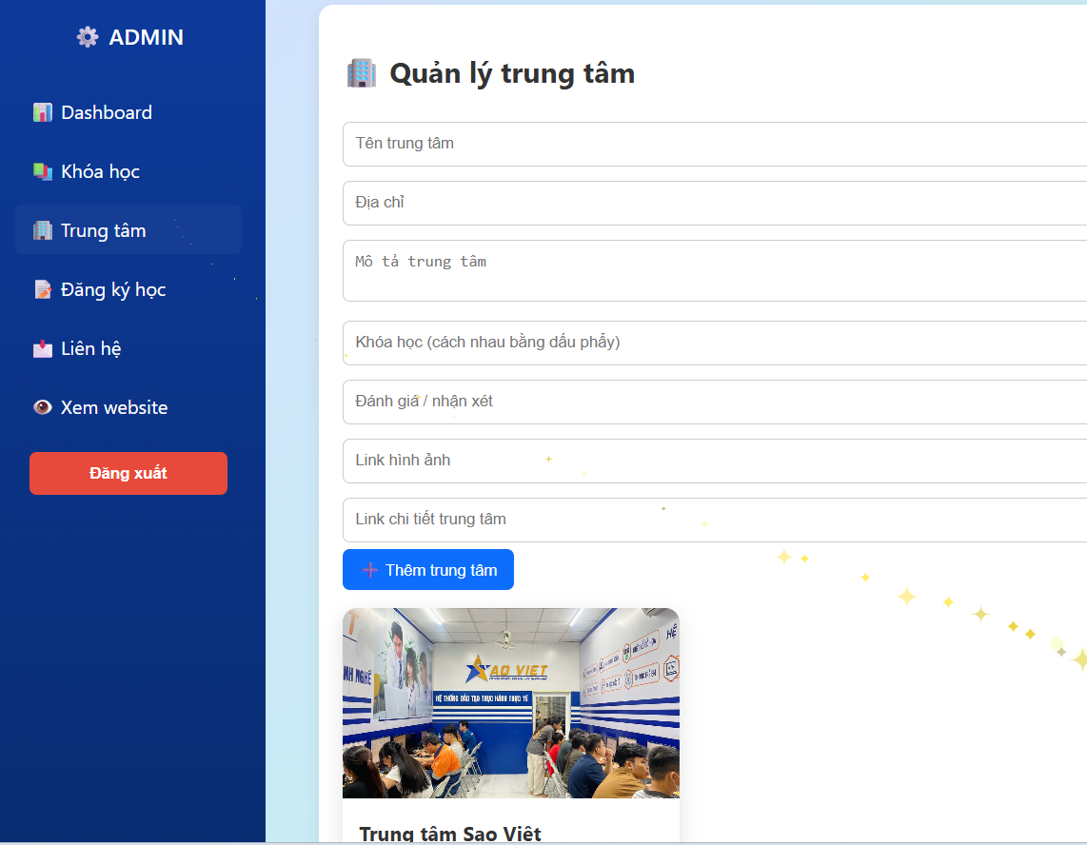
CHỨC NĂNG ADMIN
Quản lý trung tâm
(thêm, sửa, xóa)
Quản lý khóa học
(thêm, sửa, xóa)
Quản lý đăng ký học
Quản lý đăng ký tư vấn
Xuất Excel

Slide 10
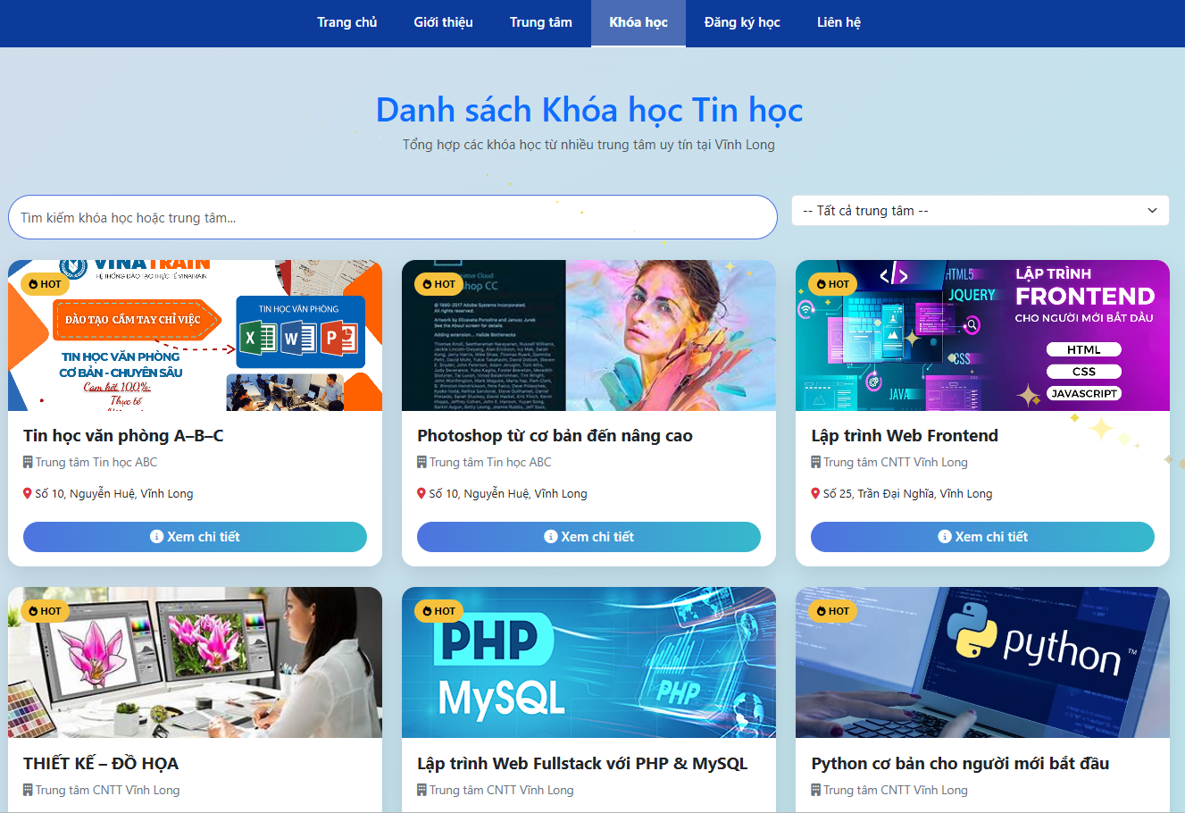
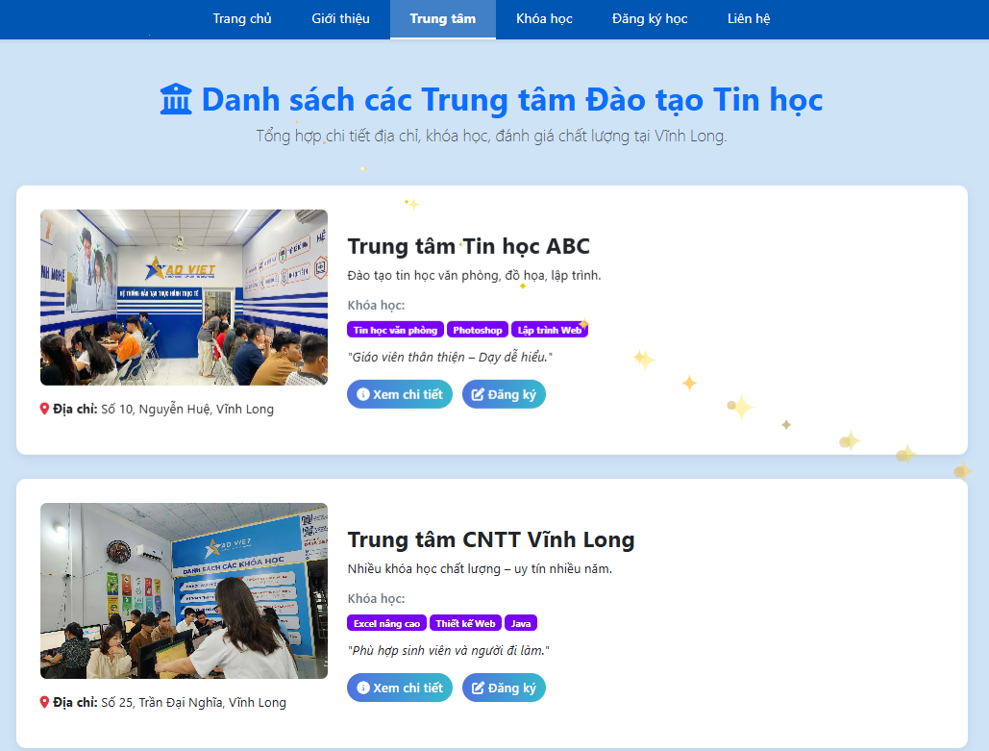
LƯU TRỮ DỮ LIỆU
Trung tâm
Khóa học
Đăng ký khóa học
Đăng ký tư vấn
Đánh giá

Slide 11
KIỂM THỬ HỆ THỐNG
Phân hệ | Chức năng | Dữ liệu kiểm thử | Kết quả
Trung tâm | Thêm / Sửa / Xóa | Thông tin trung tâm | Dữ liệu được cập nhật, lưu trữ
Khóa học | Thêm / Sửa / Xóa | Thông tin khóa học | Hiển thị đúng trên hệ thống
Đăng ký | Gửi đăng ký học, tư vấn | Họ tên, SĐT, email, tuổi, khóa học, trung tâm | Lưu vào hệ thống
Đăng ký | Hiển thị danh sách | Dữ liệu đã đăng ký | Danh sách hiển thị đúng
Xuất Excel | Xuất file đăng ký | Dữ liệu đăng ký | File Excel đúng định dạng
Lưu trữ | LocalStorage / File | Tải lại trang | Dữ liệu không bị mất
Phân quyền | Trang Admin | Thông tin đăng nhập sai | Không truy cập được

Slide 12
Giao diện & trải nghiệm: Đơn giản, hiện đại, thân thiện.
Hiệu quả: Tập trung thông tin, dễ tra cứu, nâng cao truyền thông và hỗ trợ chuyển đổi số trong giáo dục.
Hạn chế: Mới thử nghiệm, chức năng cơ bản, cần bổ sung tìm kiếm nâng cao, chưa kết nối SQL, thống kê và phân quyền.
ĐÁNH GIÁ HỆ THỐNG

Slide 13

KẾT QUẢ ĐẠT ĐƯỢC
Xây dựng website trực quan, thân thiện
Tích hợp trang quản trị cho phép quản lý trung tâm, khóa học và thông tin đăng ký dễ dàng.
Hệ thống hóa thông tin
Hỗ trợ các trung tâm quảng bá hình ảnh và tiếp cận người học hiệu quả.
Có tính ứng dụng thực tiễn cao, phù hợp xu hướng chuyển đổi số trong giáo dục – đào tạo.

Slide 14

HƯỚNG PHÁT TRIỂN
Tìm kiếm nâng cao: Lọc và so sánh khóa học theo trung tâm, thời gian, nội dung, trình độ.
Thống kê & báo cáo: Hỗ trợ quản trị theo dõi đăng ký và hiệu quả hoạt động.
Nâng cấp giao diện: Hiện đại, thân thiện, tối ưu hiển thị trên di động.
Quản lý người dùng: Đăng nhập, phân quyền rõ ràng cho quản trị viên, trung tâm và học viên.

Slide 15
CẢM ƠN THẦY/CÔ ĐÃ LẮNG NGHE

